Slide 1





蓝岸通讯软件开发周会-技术分享
Bluebank Communication Technology Co., Ltd
Bluebank Confidential

Slide 2



准备工作
Bluebank Key Milestones
下载docker,以及镜像android-battery-historian.
注意:不要下成azagramac/android-battery-historian,尽量使用官方指定的镜像.
gcr.io/android-battery-historian/stable:3.0

Slide 3
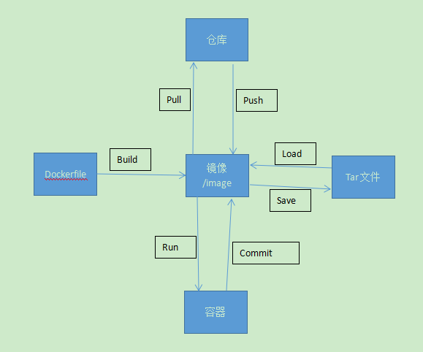
docker简单介绍和常用指令
Bluebank Key Milestones
docker和git极其相似,只是它提交和下载的都是系统镜像(好像不太准确,用系统镜像配置好像更接近点),它的好处是使开发,测试,维护都能共用同一个系统环境
镜像:集合了环境的文件,用于创建 Docker 容器的模板(虚拟机镜像)
容器:沙盒,运行在我们电脑上,能交互的系统(已经开启的虚拟机)
Dockerfile:用来创建一个自定义的image(自己构建系统镜像才会用到)
Tar文件:将image打包,复制给他人使用
命令样式:docker run -it XXX镜像

Slide 4
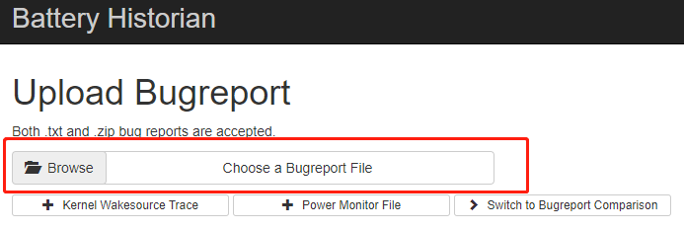
获得电耗记录文件
Bluebank Key Milestones
1/清空数据
adb shell dumpsys batterystats --reset
2/生成batterystats数据
adb shell dumpsys batterystats > [path/]batterystats.txt
3/生成bugreport数据:
(7.0以上)adb bugreport [path/]bugreport.zip
(6.0以下)adb bugreport [path/]bugreport.txt
4/启动docker镜像
docker run -p 10800:9999 gcr.io/android-battery-historian/stable:3.0 --port 9999
5/提交数据和分析
打开网页(最好用谷歌),输入http://localhost:10800/,提交后会出现图表

Slide 5
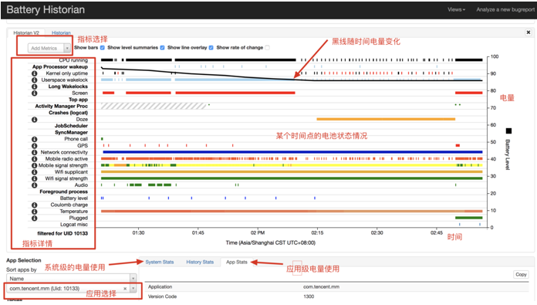
蓝岸通讯-软件部-潘俊龙
Bluebank Key Milestones

Slide 6
THANKS
Bluebank Communication Technology Co., Ltd
Bluebank Confidential

